Slide 1
手話認識期末発表

Slide 2
処理方法の対比
旧モデル
前処理：正規化+マスキング
モデル選択：
  Simple Linear
  Global Average Pooling
  Neural Network
新モデル
前処理：正規化+データ拡張
モデル選択：
  Transformer Encoder

Slide 3
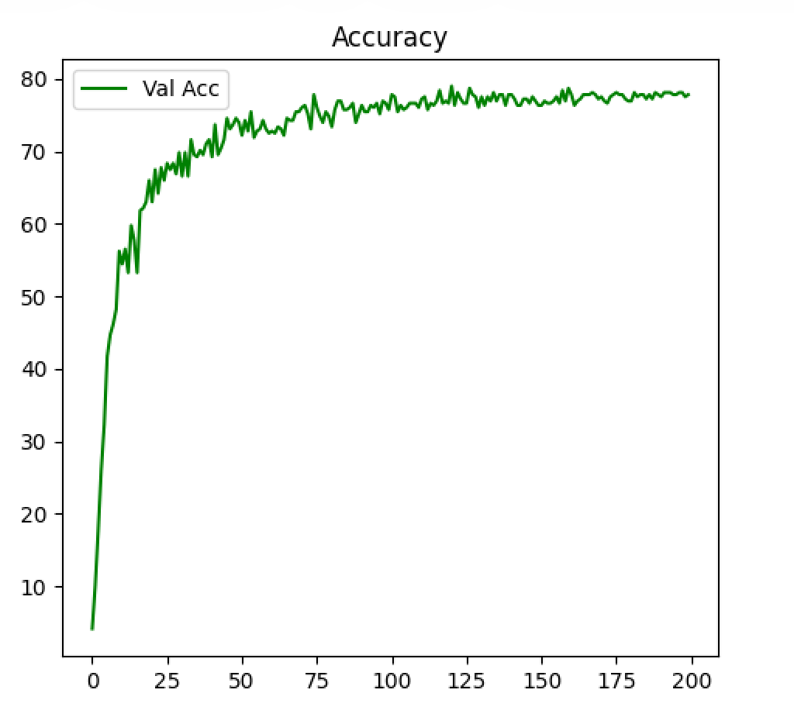
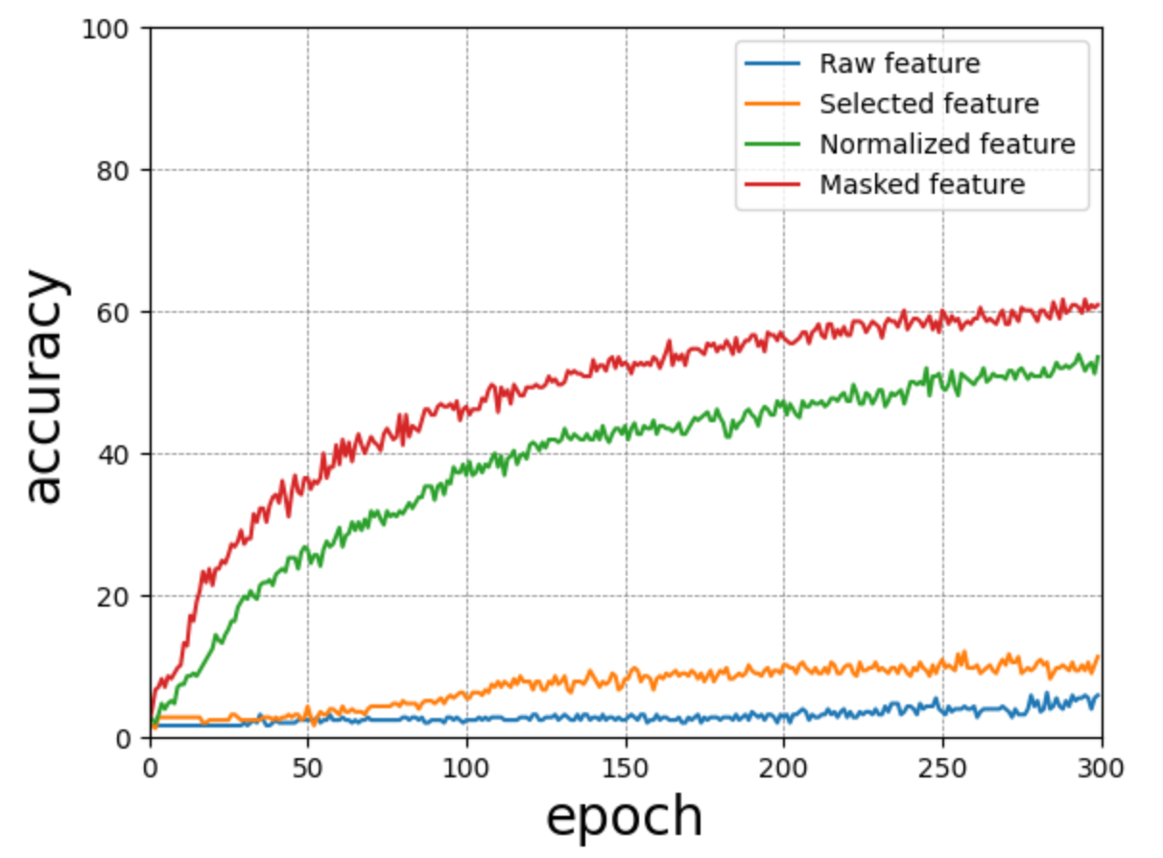
分析効果の対比
ベースラインモデル（S3-4）
正確率61.6%前後
当モデル
正確率約79%

Slide 4
改善手法の試み
肩の回転補正（Shoulder Rotation Alignment）
両肩を結ぶ線が水平になるように全座標を回転させることで、撮影角度の影響を排除
ーー正確率が１％前後上昇させた：体の傾きという無意義のノイズ除去が役に立つ
速度を要素として取り入れ：
点座標（x,y,z）のほかに中央差分法を用いてdx,dy,dzを算出し要素に取り入れ
dx=(x_{t+1}+x_{t-1}-2x_{t})/2dt
ーー結果に有意な影響を及ぼさない
WLASL2000の成功例を参照：
手話翻訳の分野で成功している SignJoey (CVPR'20)の構成を参考に、Pre-Layer Normalization や Noam Scheduler を導入しました。
ーー結果として正確率が60%にも達していない

Slide 5
対比からの知見
１、Transformerはベースラインモデルより、収束のスピードや正確さに著しく優れている。Global Average Poolingには、手の動きの順序や時系列情報が失われるという欠点がある一方、Self-Attention機構により離れたフレーム間の依存関係を学習可能にし、Positional Encodingによって動作の順序情報を保持することで、手話のような時系列データの認識能力を根本的に向上させましたと考えられる。
２、シンプルな特徴量の有効性に関しまして、座標情報に加えて速度特徴量（Velocity）を追加した実験も行いましたが、精度は78.29パーセントへとわずかに低下しました。WLASL100のような小規模なデータセットにおいては、特徴量の次元数を増やすことは過学習のリスクを高めるため、必要最小限の座標情報（x, y, z）に絞る方が有効である。

Slide 6
ご清聴ありがとうございます

